Slide 1
图论相关
胜利第一中学
刘天树

Slide 2
目录
一、图的基本概念
二、图的一些算法
三、图的应用

Slide 3
一、图的基本概念
什么是图？
无向图
有向图
图的存储
几类特殊图

Slide 4
什么是图？
图G=(V, E), 即顶点集和边集组成的二元组, 它描述了顶点集的相互关系

Slide 5

无向图
任意（x，y）∈E（G），表示x和y这两个顶点之间有一条边（edge）。此时E（G）中的元素是无序的（即（x，y）=（ y， x）），称G为无向图（undigraph）。

Slide 6

有向图
任意<x，y>∈E（G），表示从顶点x到顶点y的一条弧（arc），且称x为弧尾（tail）或初始点，称y为弧头（head）或终端点。此时E（G）中的元素是有序的（即<x，y>≠< y， x >），称G为有向图（digraph）。

Slide 7
图的存储
邻接矩阵(adjacency-matrix)
邻接表(adjacency-list)
前向星(forward star)

Slide 8
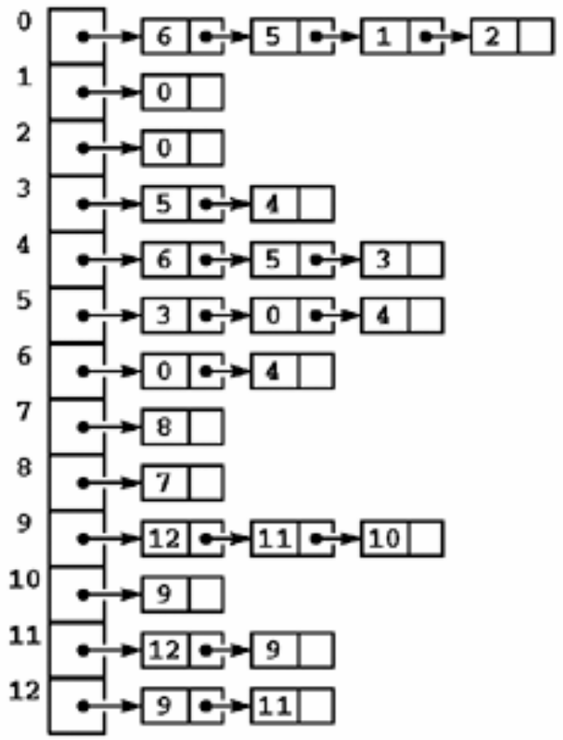
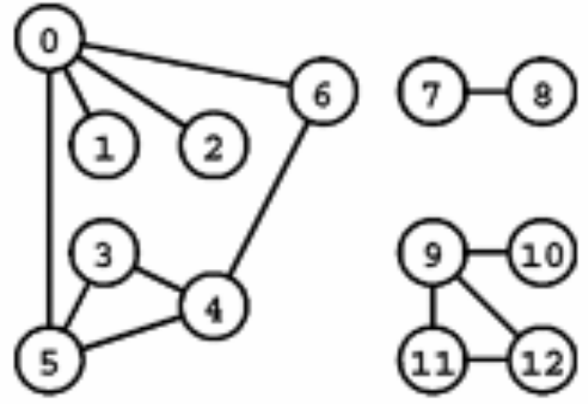
邻接表
每个结点的邻居形成一个链表

Slide 9
前向星
把所有边(u, v)按u的主关键字, v为次关键字排序, 并记录每个结点u的邻居列表的开始位置start[u](则start[u+1]是结束位置)
优点
•紧凑存储, 不需要使用指针, 但边的插入和删除操作可能引起大幅度变化.
•一般用于静态图. 可以方便的遍历一个点的所有邻居并通过可以储存“当前弧”提高某些图算法的效率

Slide 10
几类特殊图
欧拉图
哈密顿图

Slide 11
欧拉图
图G的一个回路，若它恰通过G中每条边一次，则称该回路为欧拉回路。存在欧拉回路的图就是欧拉图。
只存在欧拉通路的图不能叫做欧拉图，可以叫做欧拉半图。
关于欧拉图的定理
1.无向连通图G是欧拉图，当且仅当G不含奇数度结点(G的所有结点度数为偶数)；
2.无向连通图G含有欧拉通路，当且仅当G有零个或两个奇数度的结点；
3.有向连通图D是欧拉图，当且仅当D中每个结点的入度＝出度
4.有向连通图D含有欧拉通路，当且仅当D中除两个结点外，其余每个结点的入度＝出度。

Slide 12
哈密顿通路(回路)与哈密顿图
通过图G的每个结点一次，且仅一次的通路(回路)，就是哈密顿通路(回路). 存在哈密顿回路的图就是哈密顿图.

Slide 13
求哈密顿路的算法级别
寻找哈密顿路的确定算法虽然很难有多项式时间的,但是这并不意味着只能进行时间复杂度为O(n!*n)暴力搜索.利用状态压缩动态规划,我们可以将时间复杂度降低到O(2^n*n^3),具体算法是建立方程f[i][S][j],表示经过了i个节点,节点都是集合S的,到达节点j时的最短路径.每次我们都按照点j所连的节点进行转移.

Slide 14
二、图的一些算法
Topological Sort
Floyd-Warshall
最小环问题
Bellman-Ford&SPFA
Dijkstra
SSSP
Prim&Kruskal

Slide 15
Topological Sort(拓扑排序)
适用条件&范围：
  AOV网(Activity On Vertex Network);
  作为某些算法的预处理过程(如DP)
算法描述：
每次挑选入度为0的顶点输出(不计次序)。
如果最后发现输出的顶点数小于|V|，则表明有回路存在。
算法实现：
indgr[i]:顶点i的入度; stack[]:栈
初始化:top=0 (栈顶指针)
将初始状态所有入度为0的顶点压栈
I=0 (计数器)
While 栈非空(top>0) do
    顶点v出栈；输出v；计数器增1；
    For 与v邻接的顶点u do
      dec(indgr[u]);
      If indgr[u]=0 then 顶点u入栈
EXIT(I=|V|)
简单&高效&实用的算法。上述实现方法复杂度O(V+E)

Slide 16
Floyd-Warshall
适用范围：
  APSP(All Pairs Shortest Paths)
  稠密图效果最佳
  边权可正可负
算法描述：
初始化：dis[u,v]=w[u,v]
For k:=1 to n
For i:=1 to n
For j:=1 to n
If dis[i,j]>dis[i,k]+dis[k,j] Then
Dis[I,j]:=dis[I,k]+dis[k,j];
算法结束：dis即为所有点对的最短路径矩阵

Slide 17
最小环问题
简要介绍它的两种算法：
(1)删边求最短路，每条边都要求一次，最短路可用dijkstra 或 spfa；
(2)floyd算法的基础上实现：
代码：
For k:=1 to n do
Begin
For i:=1 to k-1 do
For j:=i+1 to k-1 do
Ans:=Min(ans,d[I,k]+d[j,k]+a[I,j]);
For i:=1 to n do
For j:=1 to n do
D[I,j]:=Min(d[I,j],d[I,k]+d[k,j]);
End;

Slide 18
Relaxation(松弛操作)
procedure relax(u,v,w:integer);//多数情况下不需要单独写成procedure。
begin
if dis[u]+w<dis[v] then
begin
dis[v]:=dis[u]+w;
pre[v]:=u;
end
end;

Slide 19
Bellman-Ford
适用条件&范围：
  单源最短路径(从源点s到其它所有顶点v);
  有向图&无向图(无向图可以看作(u,v),(v,u)同属于边集E的有向图);
  边权可正可负(如有负权回路输出错误提示);
  差分约束系统;
算法描述：
对每条边进行|V|次Relax操作;
完成后，如果存在(u,v)∈E使得dis[u]+w<dis[v],则存在负权回路;否则dis[v]即为s到v的最短距离,pre[v]为前驱。

Slide 20
关于SPFA
维护一队列，对队头的顶点u，枚举它的邻接边，如果它可以用来更新顶点v，则更新v的dis。更新后，如果顶点不在队中，则加入队。重复，直至队列空。

Slide 21
Dijkstra
适用条件&范围：
      单源最短路径(从源点s到其它所有顶点v);
      有向图&无向图(无向图可以看作(u,v),(v,u)同属于边集E的有向图)
      所有边权非负(任取(i,j)∈E都有Wij≥0);
算法描述：
初始化：dis[v]=maxint(v∈V,v≠s); dis[s]=0; pre[s]=s; S={s};
For i:=1 to n
1.取V-S中的一顶点u使得dis[u]=min{dis[v]|v∈V-S}
2.S=S+{u}
3.For V-S中每个顶点v do Relax(u,v,Wu,v)
算法结束：dis[i]为s到i的最短距离；pre[i]为i的前驱节点
算法优化：
使用二叉堆(Binary Heap)来实现每步的DeleteMin(ExtractMin)操作，算法复杂度从O(V^2)降到O((V+E)㏒V)。推荐对稀疏图使用。

Slide 22
SSSP On DAG
适用条件&范围：
DAG(Directed Acyclic Graph,有向无环图);
边权可正可负
算法描述：
Toposort;
If Toposort=False Then HALT(Not a DAG)
For 拓扑序的每个顶点u do
For u的每个邻接点v do
Relax(u,v,w);
算法结束后：如有环则输出错误信息；否则dis[i]为s到i的最短距离，pre[i]为前驱顶点。
算法实现：
此算法时间复杂度O(V+E)，时间&编程 复杂度低，如遇到符合条件的题目(DAG)，推荐使用。
还有，此算法的步骤c可以在toposort中实现，这样即减小了此算法复杂度的一个系数。

Slide 23
Prim
适用范围：
  MST(Minimum Spanning Tree,最小生成树)
  多用于稠密图
算法描述：
初始化：dis[v]=maxint(v∈V,v≠s); dis[s]=0; pre[s]=s; S={s};tot=0
For i:=1 to n
1.取顶点v∈V-S使得W(u,v)=min{W(u,v)|u∈S,v∈V-S,(u,v)∈E}
2.S=S+{v};tot=tot+W(u,v);输出边(u,v)
3.For V-S中每个顶点v do Relax(u,v,Wu,v)
算法结束：tot为MST的总权值

Slide 24
Prim
注意：这里的Relax不同于求最短路径时的松弛操作。它的代码如下：
procedure relax(u,v,w:integer); //松弛操作
begin
if w<dis[v] then
begin
pre[v]:=u;
dis[v]:=w;
end;
end;

Slide 25
Kruskal
适用范围：
  MST(Minimum Spanning Tree,最小生成树)
  多用于稀疏图
  边已经按权值排好序给出
算法描述：
基本思想：每次选不属于同一连通分量(保证无圈)且边权值最小的两个顶点，将边加入MST，并将所在的两个连通分量合并，直到只剩一个连通分量
算法实现：
将边按非降序排列(Quicksort,O(E㏒E))
While 合并次数少于|V|-1
        取一条边(u,v)(因为已经排序，所以必为最小)
        If u,v不属于同一连通分量 then
合并u,v所在的连通分量
输出边(u,v)
合并次数增1；tot=tot+W(u,v)
算法结束：tot为MST的总权值

Slide 26
Kruskal
分析总结：
检查两个顶点是否在同一连通分量可以使用并查集实现(连通分量看作等价类)。
另外一种可以想到的实现方法为：O(E)时间关于边权建二叉小根堆；每次挑选符合条件的边时使用堆的DelMin操作。这种方法比用Qsort预排序的方法稍微快一些，编程复杂度基本一样。

Slide 27
三、图的应用

Slide 28
最小花费
在n个人中，某些人的银行账号之间可以互相转账。这些人之间转账的手续费各不相同。给定这些人之间转账时需要从转账金额里扣除百分之几的手续费，请问A最少需要多少钱使得转账后B收到100元。

Slide 29
最小花费
SPFA求最长路

Slide 30
生日派对
有N-1位同学要去参加小徐的生日派对。小徐的生日派对在编号为x(1<=x<=n)的地方举行，而这N-1位同学分别住在编号为1~N（除X）的地方。现在有M(1<=m<=100000)条有向道路，每条路长为ti(1<=ti<=100)。
每位同学都必须参加完派对后回家，每位同学都会选择最短路径，求这n-1位同学的最短路径（一个来回）中最长的一条的长度。

Slide 31
收费站
在某个遥远的国家里，有n个城市。编号为1，2，3，……，n。
这个国家的政府修建了m条双向的公路。每条公路连接着两个城市。沿着某条公路，开车从一个城市到另一个城市，需要花费一定的汽油。
开车每经过一个城市，都会被收取一定的费用（包括起点和终点城市）。所有的收费站都在城市中，在城市间的公路上没有任何的收费站。
小徐现在要开车从城市u到城市v(1<=u，v<=n)。她的车最多可以装下s升的汽油。在出发的时候，车的油箱是满的，并且她在路上不想加油。
在路上，每经过一个城市，她要交一定的费用。如果她某次交的费用比较多，她的心情就会变得很糟。所以她想知道，在她能到达目的地的前提下，她交的费用中最多的一次最少是多少。

Slide 32
传染病防疫(From 重温DreamTeam模拟赛)
这个区域内共有N座城镇，其中Q个城镇已经建好了防疫站，为了防疫工作的需要，每个城镇必须有公路通到至少一个防疫站，现在已有一些修好的路可以利用。修建第i个城镇到第j个城镇的公路花费cost(i，j)，还有有P个城镇由于条件优越，可以花钱建防疫站。这N个城镇的人民找到了会编程的你，至少要花多少钱可以完成防疫？

Slide 33
传染病防疫
最小生成树，这样来建模，P个城镇已建好防疫站，可以看成在这些城镇花费0建防疫站，已建好和可以修建的就统一了。
对于第i个城镇花费price建防疫站，引入一个新节点S，S到i连price的边，初始修建好的道路，把两个城镇间的道路花费清0，最后用Prim算法求最小生成树即可，注意要从点S开始。

Slide 34
画画
给定一个无向图，包含 n 个顶点 ( 编号 1~n) ， m 条边，求最少用多少笔可以画出图中所有的边
输入:
第一行 2 个数 n,m
以下 m 行 每行 2 个数 a,b(a<>b) 表示 a,b 两点之间有一条边相连 ，一条边不会被描述多次
输出:
一个数，即问题的答案

Slide 35
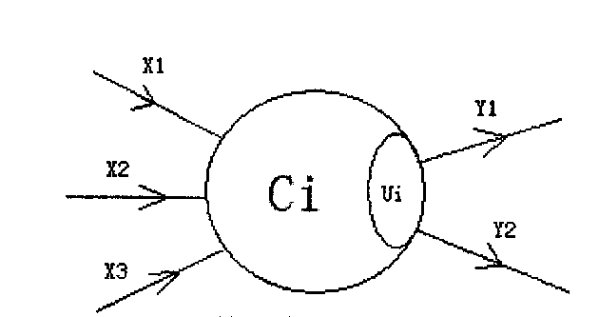
神经网络
在兰兰的模型中，神经网络就是一张有向图，图中的节点称为神经元，而且两个神经元之间至多有一条边相连，下图是一个神经元的例子：
图中，X1—X3是信息输入渠道，Y1－Y2是信息输出渠道，C1表示神经元目前的状态，Ui是阈值，可视为神经元的一个内在参数。
神经元按一定的顺序排列，构成整个神经网络。在兰兰的模型之中，神经网络中的神经无分为几层；称为输入层、输出层，和若干个中间层。每层神经元只向下一层的神经元输出信息，只从上一层神经元接受信息。

Slide 36
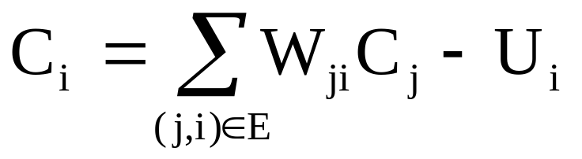
神经网络
兰兰规定，Ci服从公式：（其中n是网络中所有神经元的数目）
公式中的Wji（可能为负值）表示连接j号神经元和 i号神经元的边的权值。当 Ci大于0时，该神经元处于兴奋状态，否则就处于平静状态。当神经元处于兴奋状态时，下一秒它会向其他神经元传送信号，信号的强度为Ci。 如此．在输入层神经元被激发之后，整个网络系统就在信息传输的推动下进行运作。现在，给定一个神经网络，及当前输入层神经元的状态（Ci），要求你的程序运算出最后网络输出层的状态。

Slide 37
神经网络
【输入格式】
输入文件第一行是两个整数n（1≤n≤20）和p。接下来n行，每行两个整数，第i＋1行是神经元i最初状态和其阈值（Ui），非输入层的神经元开始时状态必然为0。再下面P行，每行由两个整数i，j及一个整数Wij，表示连接神经元i、j的边权值为Wij。
【输出格式】
输出文件包含若干行，每行有两个整数，分别对应一个神经元的编号，及其最后的状态，两个整数间以空格分隔。仅输出最后状态非零的输出层神经元状态，并且按照编号由小到大顺序输出！
若输出层的神经元最后状态均为 0，则输出 NULL

Slide 38
神经网络
特点：
1.图中所有的节点都有一个确定的等级，我们记作Level(i)
2.图中所有的边都是有向的，并且从Level值为i-1的节点指向Level值为i的节点。
我们不妨将其抽象为“阶段图”。
更一般地，我们可以发现所有的阶段图都是有向无环的，这样我们可以通过拓扑排序来得到期望的处理节点的顺序。
算法流程
1．对原图中所有的节点进行一次拓扑排序；
2．按照拓扑顺序处理每一个节点；
3．输出输出层中所有满足条件的节点。

Slide 39
USACO 4.1.3

Slide 40
燃烧木棍

Slide 41
联络
Description
神牛DJW 昨天刚刚满18 岁，他现在是个成熟的有为男青年。他有N 个女朋友，分别从1 到 N 标号。这些MM 有些是互相认识的。现在， DJW为了处理和女朋友们复杂的关系，想把她们划
分成尽量多的集合，要求任意两个属于不同集合的女朋友都必须互相认识。这样方便交流。现在DJW想知道最多可以分成多少个集合，每个集合的人数是多少。
Input Format
输入第一行是两个数N 和M。
接下来M 行，每行两个数，表示这两个女生是互相认识的。
Output Format
第一行一个数S，表示最多有多少个集合。
第二行S 个数，从小到大，表示每个集合的人数。

Slide 42
联络
Sample Input
3 2
1 2
2 3
Sample Output
2
1 2
Data Limit
对于40%的数据，1≤N≤1000，1≤M≤500000；
对于100%的数据，1≤N≤100000，1≤M≤2000000；

Slide 43
题目性质
合法性:任意一个元素必须和非本集合的其他元素有边.
最优性:划分的集合个数最多.
题目分析
考虑任意两点:
1：假如两个点之间没有连边，那么这两个点必然要在一个集合当中，这是很显然的，否则必然不符合题目的合法性。
2：假如两个点之间有连边，那么这两个点在与不在一个集合均合法，但如果它们在同一个集合中，其方案一定小于等于最优方案，即尽可能将有连边分到不同的集合中。

Slide 44
引入定义
补图：原图中存在的边变成不存在，不存在的边变成存在。
得到算法
先作出原图的补图。然后在补图中找出连通块，将同一连通块的点全部划分到一个集合。
理由：对于任意一个点i,如果i所属的连通块中点的个数不为1，则肯定存在一个和i相同集合的点j，且i和j在原图中没有边，使得按照题意，两个点必须在同一集合。同时，任意一个连通块中的任意一点到其他连通块中任意一点必定都有边。
满足题目的合法性和最优性，算法正确 。

Slide 45
时空复杂度
现在来面对另外一个瓶颈－－空间复杂度和时间复杂度。
数据规模中，点数N高达100000，边数M为2000000，可知原图是个稀疏图，则在补图中，边数则高达100000*100000-2000000，是一个边数非常密集的图。
如果直接构造补图，需10G的内存空间，显然是不可能实现的。所以，只能从原图的边信息中来判断补图的信息。
在时间上，无论是BFS还是DFS，复杂度都为O(M)，而补图的边数是超越longint的数，显然时间复杂度过高。

Slide 46
缩小规模
以上的瓶颈，根本原因是：数据规模过大。
只能尝试着缩小数据规模。
回过头来，再从题目的特殊性质和要求入手。
算法要求的是连通块，如果把同一连通块内的某些点缩合变成一个点，称为超级点。将原来和被缩点有关的边信息赋予超级点。可达到缩小数据规模又不影响解的正确性的目的。
关键要缩哪个连通块？缩哪些点呢？

Slide 47
缩点的时侯，必然会访问边信息，而处理一遍所有的边信息，复杂度就可高达原图的O(M)。
所以，这样的处理，最多只能做一次。
再次分析题目，补图是高度稠密的，而原图是很稀疏的。即补图中点的度数都非常大，而度数最大的点的度数接近点数，其中最坏的情况是所有点度数平均。
极限数据中，补图平均度数是100000-4000000/100000=99960
换句话说，如果把这99960个点都缩进这个度数最大的点中，那么，只会剩下40个不同的点。

Slide 48
缩点效果最差的情况，出现在边为2000000,点为2000时，
原图平均度数为4000000/2000=2000，
也就是原图为2000个点的完全图，补图为2000个孤立点。
所以，最坏情况，是缩成一个有2000个点的图。
选择进行一次缩点预处理：找出原图中度数最小的点，把原图中和它没有直接连边的点，都缩进它里头去。

Slide 49
这是一种贪心的思想，但是能否不断的缩点 达到结果呢？
事实上，这样的操作只能做一次，因为做一次的复杂度已经高达O(M)。做多了，时间复杂度很容易变高。
而且，这样的操作做一次也已经足够，因为效果是惊人的，点数从100000下降到2000
之后不论是枚举，BFS，DFS，都可以轻松惬意地解决这个问题了……
这里的算法选择实际用上了折中的思想，达到效果即可。

Slide 50
算法
1、在原图中选择一个度最小的点，将与其无连边的点缩成一个超级点，把图的规模减小到2000点以内，可用邻接矩阵解决；
(1)读入输入信息
(2)扫描一遍边的信息,对于每条边,两个端点度数+1,找出度数最小的点,设其为Imin
(3) 扫描一遍边的信息,对于没有边和Imin直接相连的点,缩进Imin.设原图有N个点,其中没有边和Imin直接相连的点有num个.

Slide 51
2、超级点记录缩进各点的信息重构原图，如何 重构是一个关键。
(1) 新开一张图G,规模为(N-num)*(N-num),初始值全部为0
(2)定义数组father[],上面提到的num个点以及Imin点本身,father值为1,其他点的father值依次标为2,3,4,5....
(3)再次扫描边的信息,对于每条边(u,v),如果father[u]<>father[v]进行操作: inc(G[father[u],father[v]);inc(G[father[v],father[u]]);
(4)考察图G,对于任意i,G[i,1]和G[1,i]: 如果G[i,1]<num+1,则执行G[i,1]:=0;如果G[1,i]<num+1,则执行G[1,i]:=0;其他数值不做变动.

Slide 52
(5)补图G构建完成.G[i,j]=0表示补图中i,j有边直接相连.否则表示i,j没有边直接相连.
3、进行DFS(BFS),找出补图中连通块的个数,和每个连通块的点数.

Slide 53
注意细节
构造补图的时候，把超级点的编号定为1，一般的思路是想到把邻接矩阵全部赋为1，然后如果输入数据中两个点之间有边，就把这两个点所在的点的编号之间的边消去。
但这样的思路是错的！
因为对于超级点，只有当这个超级点中的每一个元素到某个点i在原图中都有连边，
那么才可以认为超级点和这个点i之间在原图中有连边。

Slide 54
总结
本题的大致算法很容易想到－－做补图找连通块。而瓶颈和考点是缩小数据规模。在遇到瓶颈时，仔细分析题目的特点：
1、求连通块 2、补图高度稠密,从而找到缩小规模的方法。

Slide 55
谢谢！

